Slide 1
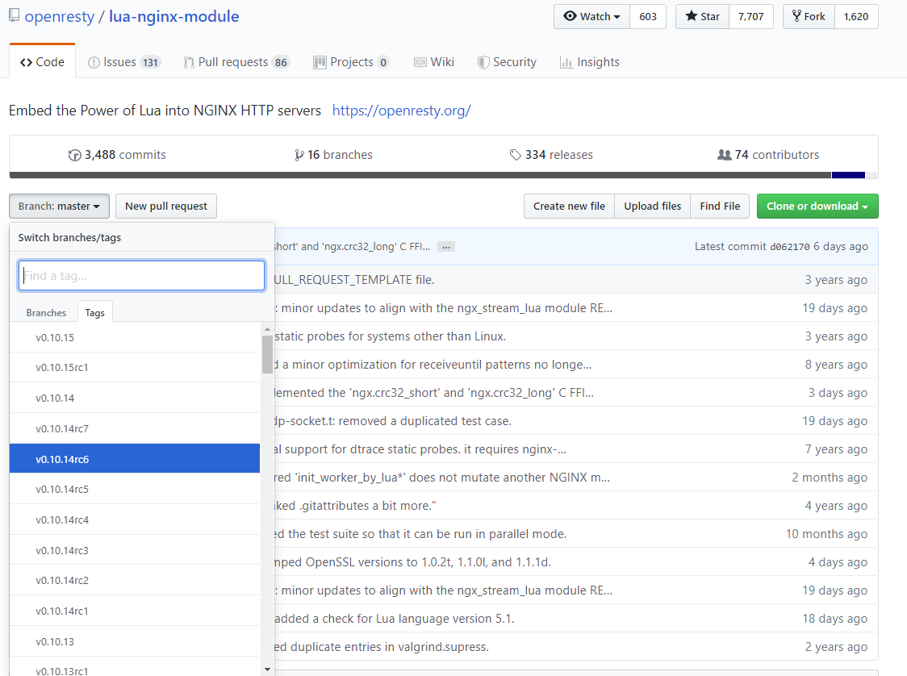
创建标签
当我们发布一个重要的版本的时候，我们可以使用git tag去创建一些标签，标识版本的对应的代码。
tag分两种，一种是轻量级的，一种是含注解的标签：
git tag v0.10.15
git tag v0.10.13 612931c0f
git tag –a v0.10.9
–m “bumped version to 0.10.9” 89de7802

Slide 2
签署标签
我们创建了标签，可是如何防止对标签进行权限管理呢？防止没有权限的开发人员篡改标签的所对应的代码。
为什么说安全的？以Google所开发的repo为例，repo即采用GPG验证的方式，每个里程碑tag都带有GPG加密验证，假如在里程碑v1.12.3处你想要做修改，修改完后将这个tag删除，然后又创建同名tag指向你的修改点，这必然是可以的。但是，在你再次clone你修改后的项目时，你会发现，你对此里程碑tag的改变不被认可，验证失败，导致你的修改在这里无法正常实现。这就是GPG验证的作用，这样就能够保证项目作者（私钥持有者）所制定的里程碑别人将无法修改。那么，就可以说，作者的代码是安全传播的。
为什么会有这种需求？一个项目从开发到发布，再到后期的更新迭代，一定会存在若干的稳定版本与开发版本（存在不稳定因素）。作为项目发起者、持有者，有权定义他（们）所认可的稳定版本，这个稳定版本，将不允许其他开发者进行改动。还以Google的repo项目为例，项目所有者定义项目开发过程中的点A为稳定版v1.12.3，那么用户在下载v1.12.3版本后，使用的肯定是A点所生成的项目、产品，就算其他开发者能够在本地对v1.12.3进行重新指定，指定到他们修改后的B点，但是最终修改后的版本给用户用的时候，会出现GPG签名验证不通过的问题，也就是说这样的修改是不生效的。
可能还是不太好理解，说一个我曾经遇过的坑，repo在某个版本有个小错误，我在这个版本修复错误后，提交到内网的服务器给同事用（我重新定义这个版本的指向），最后发现同事在更新项目后，出现版本GPG签名验证错误，不能正常使用。

Slide 3
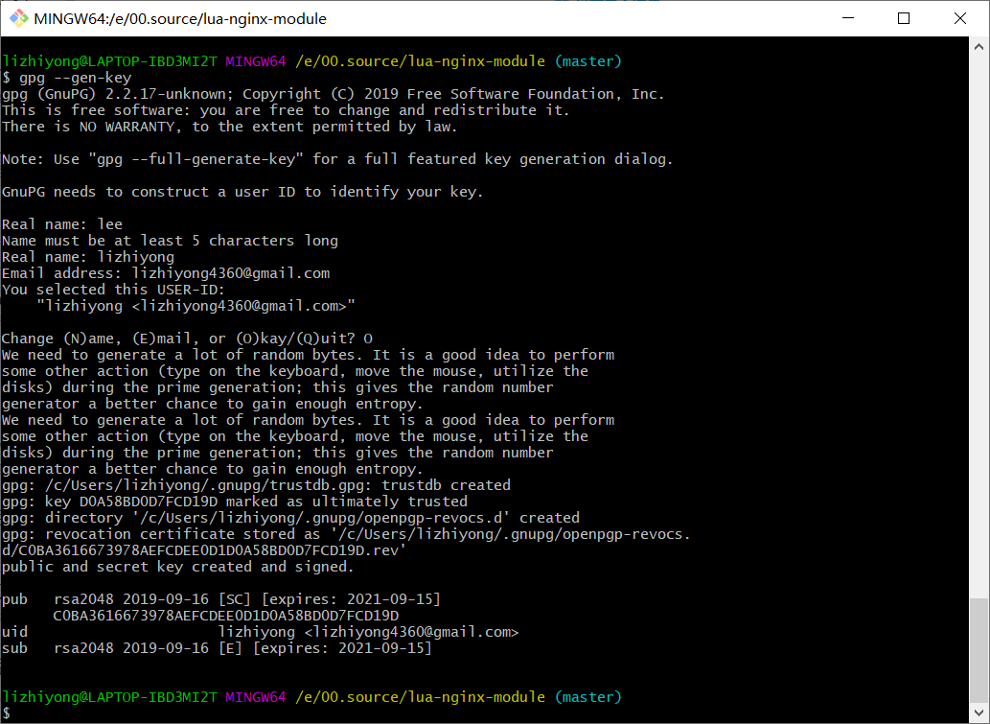
签署标签
ubuntu安装gnupg：sudo apt install gnupg
Centos安装gnupg：yum install gnupg
gpg --gen-key # 生成秘钥
gpg --list-keys # 查看秘钥
关于秘钥更多操作可以参考：
https://www.ruanyifeng.com/blog/2013/07/gpg.html
创建带GPG签名的git tag：
Git tag -s v0.10.9 –u “lizhiyong”
–m “bumped version v0.10.9” 89de7802

